Slide 1
Đào tạo xe tự lái bằng phương pháp Học tăng cường thông qua môi trường giả lập
Nhóm 5: Nguyễn Đam Trường - 18021333
Nguyễn Hoàng Vũ - 18021435
Nguyễn Duy Hậu - 18020463

Slide 2
Tổng quan:
01
02
03
04
Đặt vấn đề
Môi trường Carla
Đưa ra vấn đề cơ bản cho xe tự lái và hướng giải quyết
Giới thiệu về môi trường giả lập Carla
Thuật toán
Training
05
Kết quả
Giới thiệu về thuật toán Proximal policy optimization
Quá trình training và tối ưu thuật toán
Trình bày kết quả và nhận xét

Slide 3
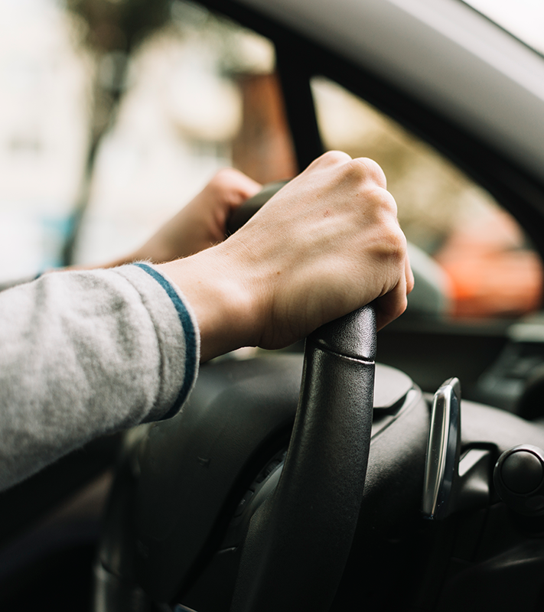
01
Đặt vấn đề

Slide 4
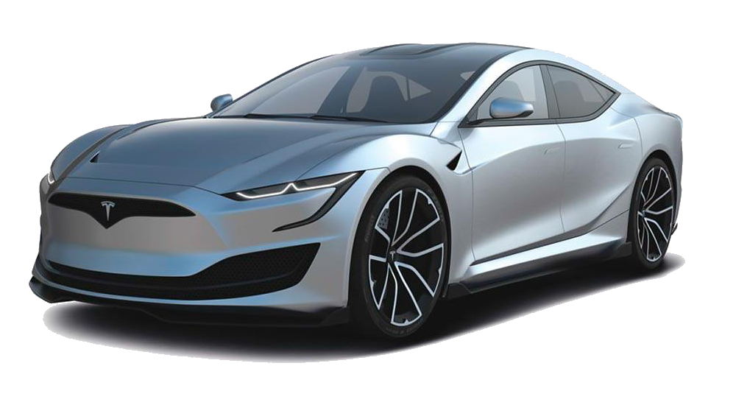
Vấn đề đưa ra:
Xe tự lái đã là một cái tên quá quen thuộc hiện nay, các xe tự lái phải đảm bảo an toàn và thoải mái cho người ngồi trong xe điều này dẫn đến các yêu cầu cao đối với xe tự lái đó là tránh vật cản, duy trì tốc độ, đi đúng làn đường, tuần thủ các biển báo, v.v…
Các phương pháp học máy cổ điển dường như đã không phù hợp với xe tự lái trong khi việc lái xe sẽ có nhiều trường hợp các yếu tố ngẫu nhiên như là xe khác đột nhiên thay đổi làn đường, chướng ngại vật bất ngờ xuất hiện trên đường, người qua đường , thời tiết thay đổi thất thường... xảy ra buộc xe phải đưa ra hành động hợp lý ngay lập tức để phản ứng với môi trường xung quanh nhằm tối ưu quá trình di chuyền không gây tai nạn và thời gian ngắn nhất....

Slide 5
Giải pháp đưa ra :
Sử dụng học tăng cường kết hợp với phương pháp học theo chương trình( curriculum learning ) trong môi trường mô phỏng Carla.
Đặc biệt sử dụng thuật toán Proximal Policy Optimization(PPO) đào tạo xe trong môi trường mô phỏng Carla.
Sử dụng thuật toán áp dụng sẽ làm tăng thời gian học hỏi tiết kiệm thời gian cũng như vấn đề tài chính

Slide 6
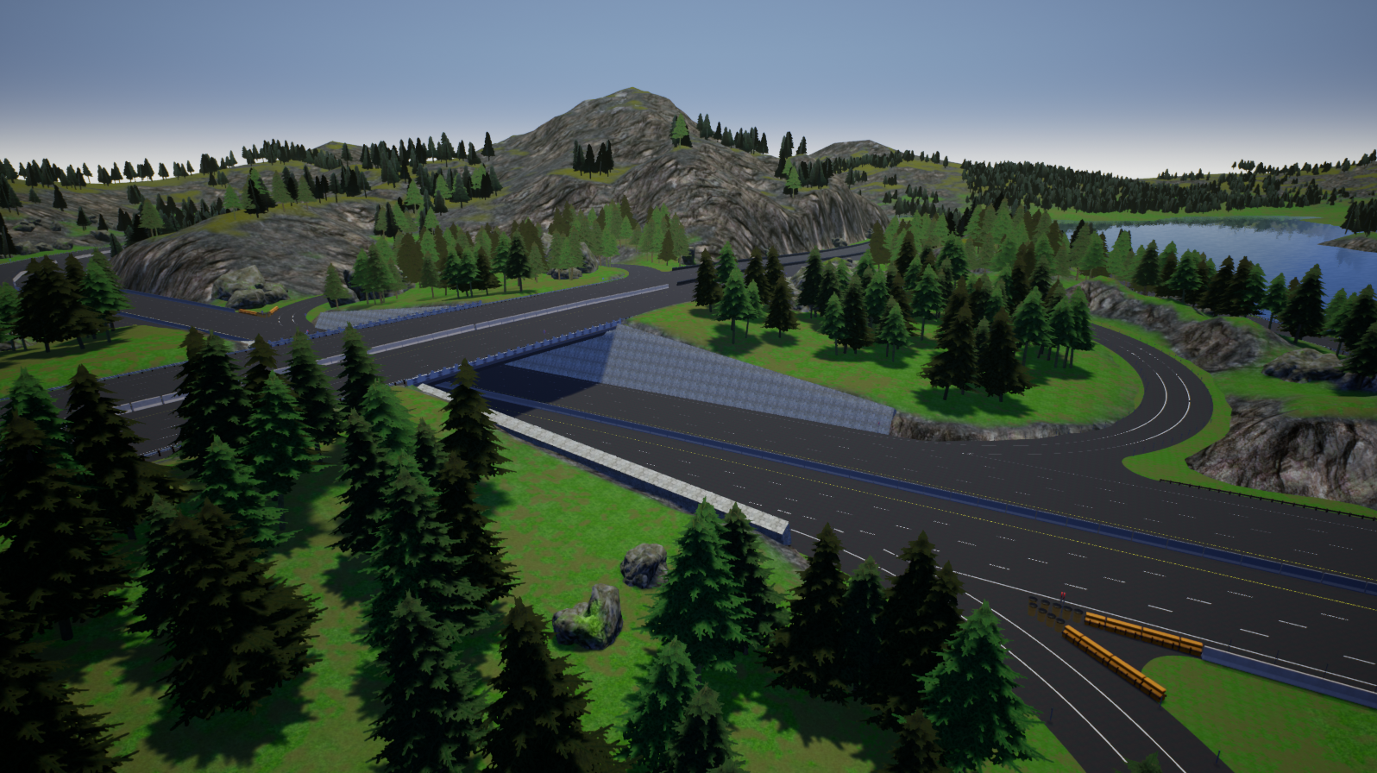
2:Môi trường Giả lập Carla

Slide 7
Các loại cảm biến được sử dụng
Camera RGB
Lấy hình ảnh từ môi trường liên tục.
IMU sensor
Collision sensor
Cảm biến gia tốc.
Đo tốc độ và góc quay của xe khi di chuyển.
Cảm biến va chạm.
Cho biết va trạm với môi trường

Slide 8



States/Action/Rewards
Environment
Observation space:
Lấy 4 khung hình cuối của timesteps.
Actions:
Ga hoặc phanh: Giá trị là 1 hoặc 0.
Góc lái: Được lấy giá trị trong [-1;+1]
Agent

Slide 9
Các điểm trừ khi va chạm vật khác nhau:
Con người
Ôtô
Vật thể
Nếu va chạm phải xe oto khi di chuyển sẽ bị trừ 500 điểm
Nếu va chạm vào người đi đường sẽ bị trừ 1000 điểm
Nếu va chạm vật thể khi di chuyển sẽ bị trừ 10 điểm

Slide 10
Proximal policy optimization(PPO)
3

Slide 11
Mục Đích
1
2
3
Được thiết kế ra với 3 mục tiêu chính:
+,Dễ áp dụng
+,Ổn định
+,Hiệu năng tốt
Giới hạn update của mạng chính sách
Khắc phục nhược điểm nhạy cảm với hyperparameter của các thuật toán actor-critic

Slide 12
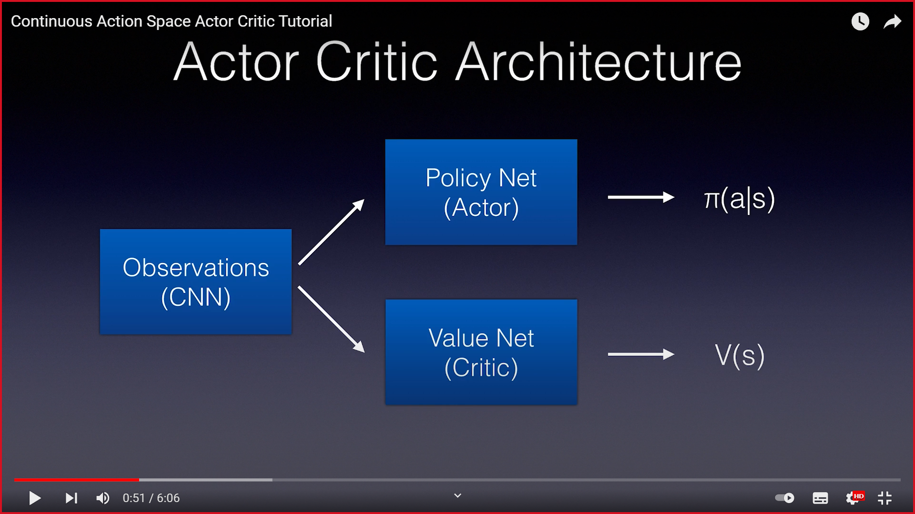
Cấu trúc
PPO
Là thuật toán loại actor-critic nên sẽ có có cấu trúc điển hình của thuật toán này như sau:

Slide 13
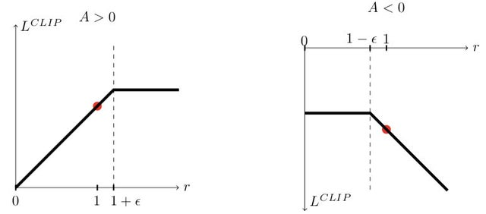
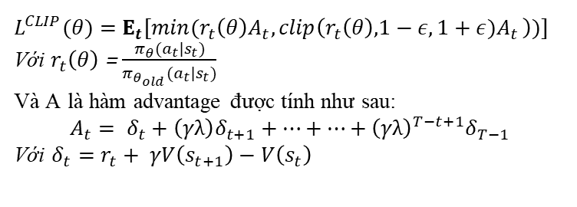
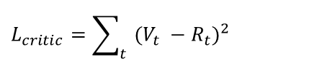
Hàm Loss
Actor
Critic
$L^{CLIP}(θ)=$ $E_{t}[min⁡(r_{t}\left(θ\right)A_{t},clip\left(r_{t}\left(θ\right){,1−ε,1+ε)A}_{t}\right))]$
Với $r_{t}\left(θ\right)$ = $\frac{π_{θ}(a_{t}|s_{t})}{π_{θ_{old}}(a_{t}|s_{t})}$
Và A là hàm advantage được tính như sau:
$$A_{t}= δ_{t}+\left(γλ\right)δ_{t+1}+…+…+{\left(γλ\right)}^{T−t+1}δ_{T−1}$$
Với $δ_{t}=r_{t}+ γV\left(s_{t+1}\right)−V\left(s_{t}\right)$
$$L_{critic}=\sum_{t}{{(V_{t} −R_{t})}^{2}}$$

Slide 14
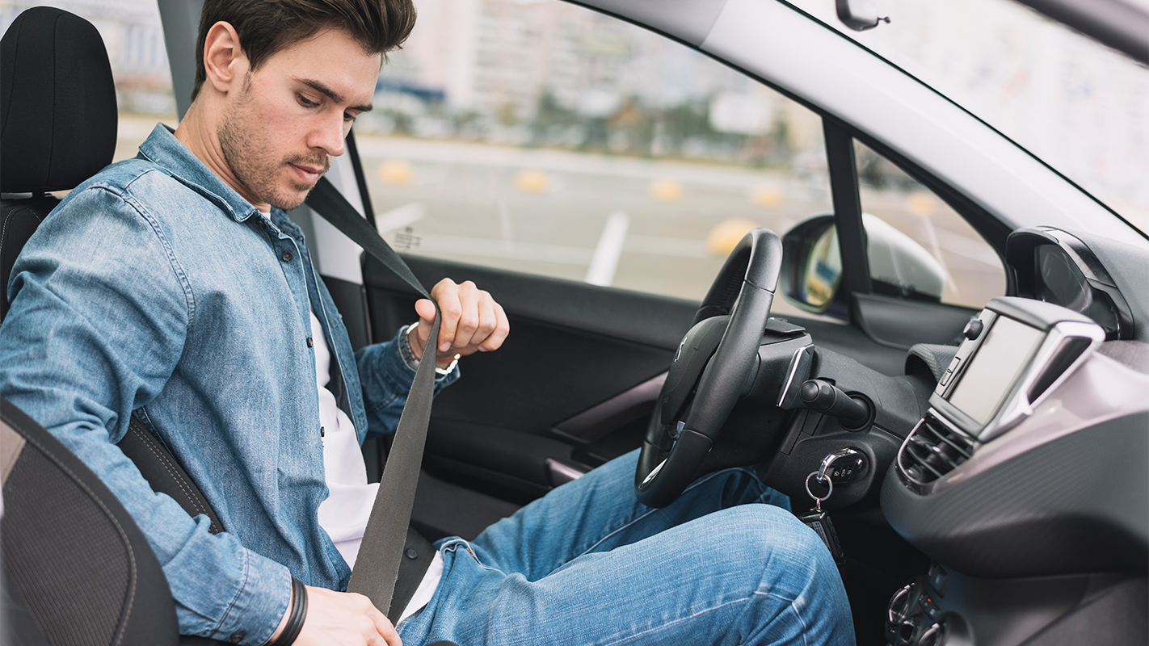
4. Quá trình huấn luyện xe tự lái

Slide 15
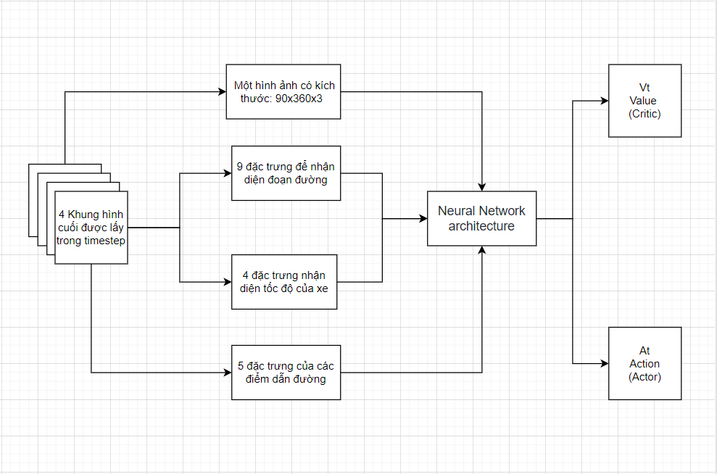
Cấu trúc của xe tự lái

Slide 16
Xe được đào tạo trên một thị trấn duy nhất là thị trấn 3 trong Carla, một trong những thị trấn phức tạp nhất hiện có ở Carla. Có sự kết hợp của học theo chương trình và học tăng cường. Chia quá trình tự động lái thành 3 giai đoạn:
1
Stage_1
Điểm khởi đầu của xe lấy 10 điểm ngẫu nhiên trong môi trường và không có giao thông
2
Stage_2
Điểm khởi đầu của xe tăng lên 50 điểm ngẫu nhiên và có thêm 50 người đi bộ
3
Stage_3
50 điểm khởi đầu và có yếu tố thay đổi thời tiết, có 50 phương tiện và 50 người trong thị trấn

Slide 17
5. Kết Quả
HUMAN
RL
XX.XXXX.XXX
XX.XXXX.XXX
“Carla là một môi trường tuyệt vời để có thể luyện một tay lái với tôi.”
“Carla thực sự đã làm khó cho tôi rất nhiều trong quá trình tôi học hỏi để có thể điều khiển 1 chiếc xe.”
XX DRIVER LICENSE XX
XX DRIVER LICENSE XX

Slide 18
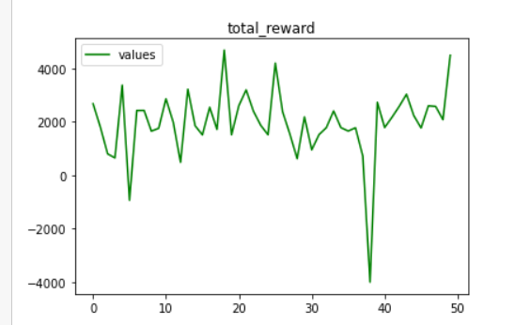
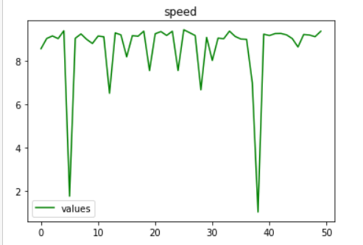
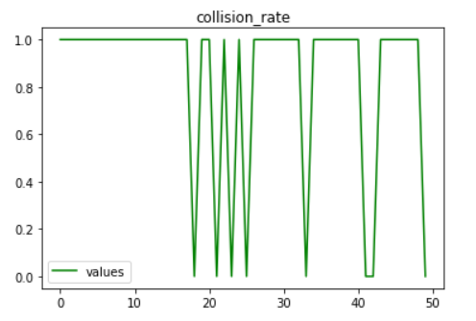
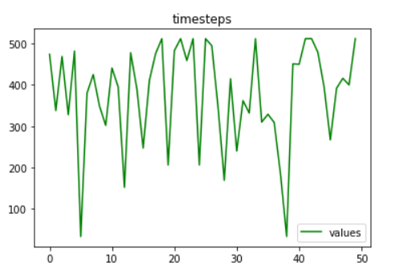
Kết quả train trên thị trấn 3 sau 50 lần chạy thử
500
512
Episodes cho mỗi
lần học hỏi
Timestep trong
một Episodes

Slide 19
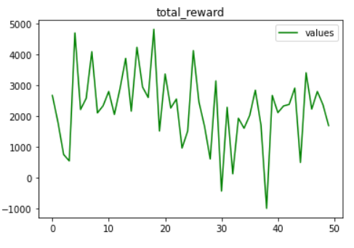
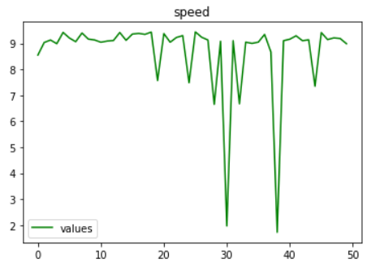
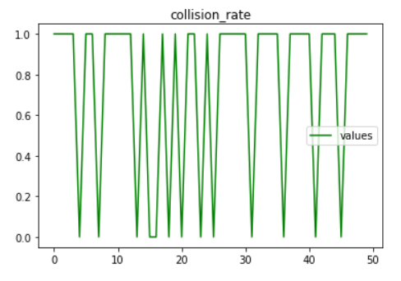
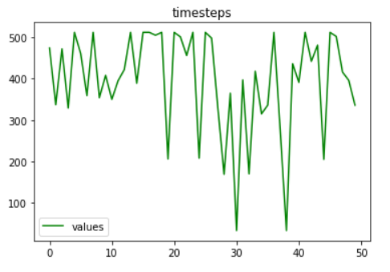
Kết quả test trên thị trấn 3 sau 50 lần chạy thử

Slide 20
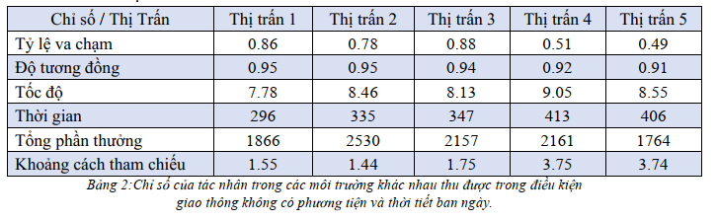
Bảng kết quả

Slide 21
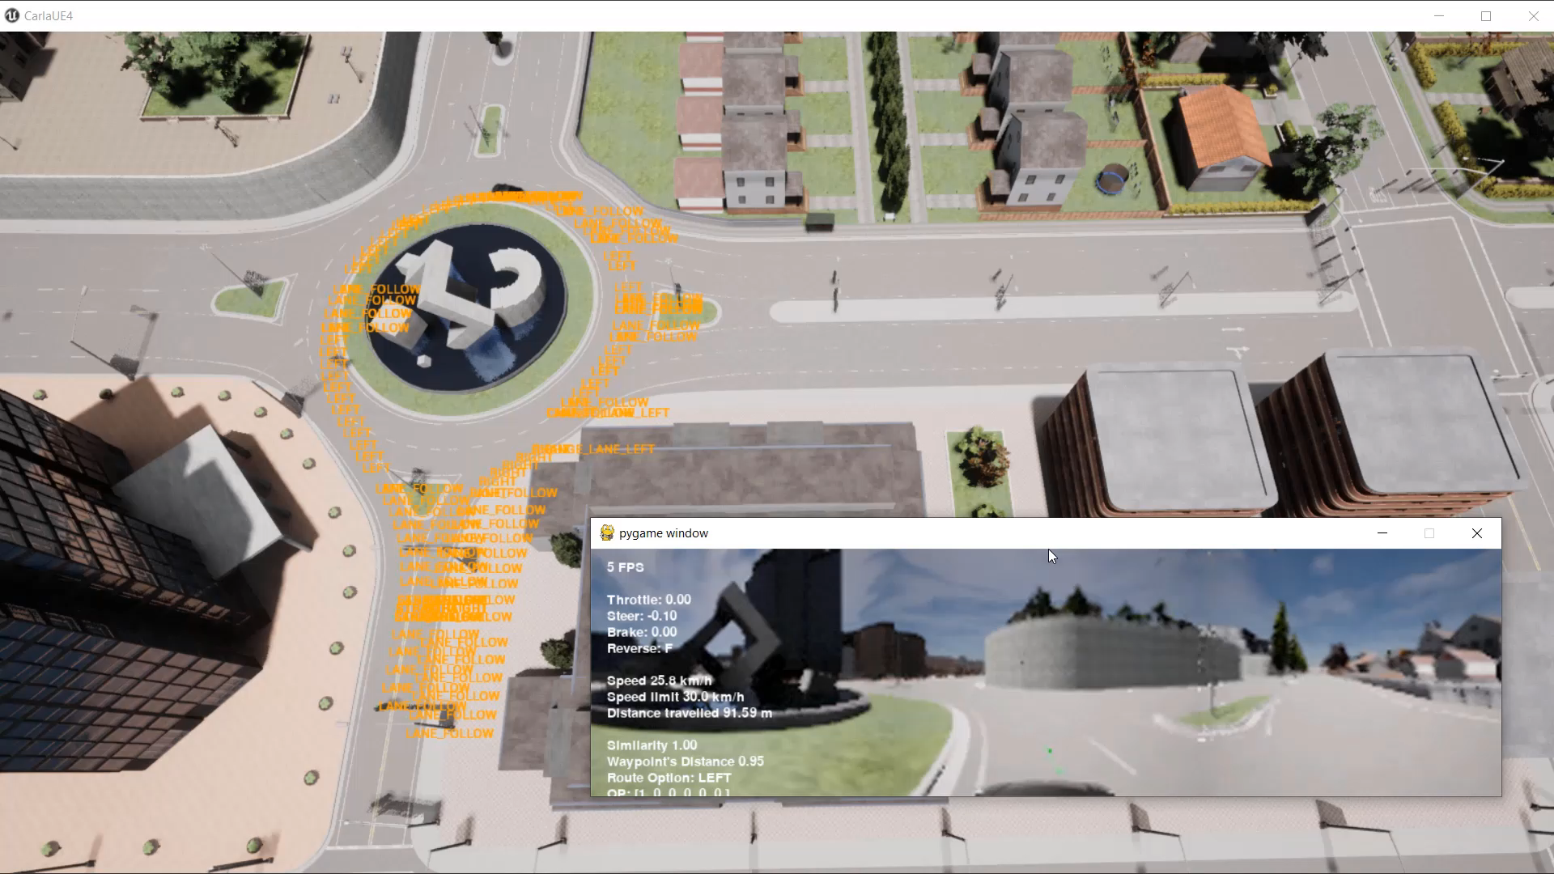
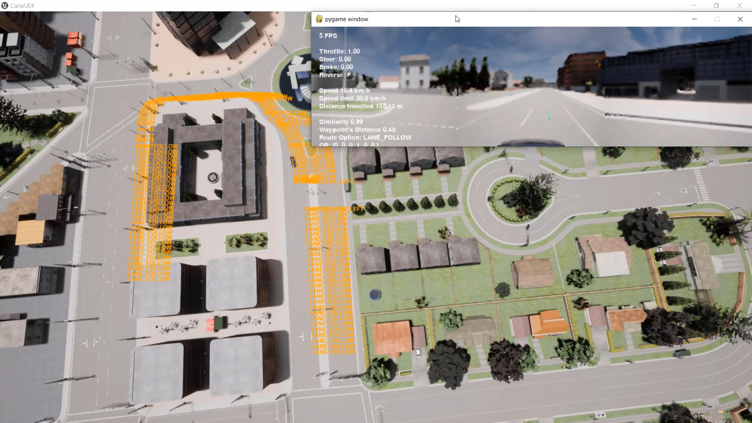
Video kết quả

Slide 22
THANKS
Cảm ơn thầy và các bạn đã lắng nghe!
Chúc thầy và các bạn lái xe an toàn

